Slide 1
Витоки, мотивація, поточні та майбутні можливості
нової структури для інвентаризації лісів, оцінки та аналізу
the new Forest Inventory, ESTimation and Analysis framework
Радім Адольт
Чеський інститут лісового господарства (UHUL)
Аналітичний центр НІЛ (ACNIL), Кромержиж
www.uhul.cz I Information on Czech Forests

Slide 2
Витоки, мотивація, поточні та майбутні можливості
нової структури для інвентаризації лісів, оцінки та аналізу
Зміст
■
■
■
минуле
сьогодення ближче майбутнє
nFIESTA
www.uhul.cz I Information on Czech Forests
-------------------

Slide 3
•
Є об'єднанням методологічних підходів та програмних платформ (розширень PostgreSQL та GUI-інтерфейсів), що розповсюджуються на умовах ліцензії EUPL;
Реалізує загальні та гнучкі процедури оцінювання на основі ймовірності вибірки будь-якої змінної (змінних) у географічній області (двовимірному просторі);
Обчислює статистично обґрунтовані оцінки для об'єднаних ймовірнісних вибірок, як правило даних національної інвентаризації лісів (НІЛ), які можуть надходити з двох або більше країн, кожна з яких використовує різний, але все ж таки імовірнісний дизайн вибірки;
•
•

Slide 4
•
Не обробляє ("сирі") дані дистанційного зондування та не створює жодних карт
•
Зрештою, інтегрує продукти дистанційного зондування (карти) з даними польових спостережень, щоб отримати найкращі результати цієї комбінації, тобто (переважно) оцнки на основі дизайну вибірки, тобто безумовно достовірні оцінки для довільної області інтересу та періоду.
•
Оцінки на основі моделей можуть бути отримані, якщо відсутні дані з польових ділянок або якщо розмір вибірки є недостатнім (враховуючи часове та просторове визначення області оцінювання).
Iwww.uhul.cz I Information on Czech Forests

Slide 5
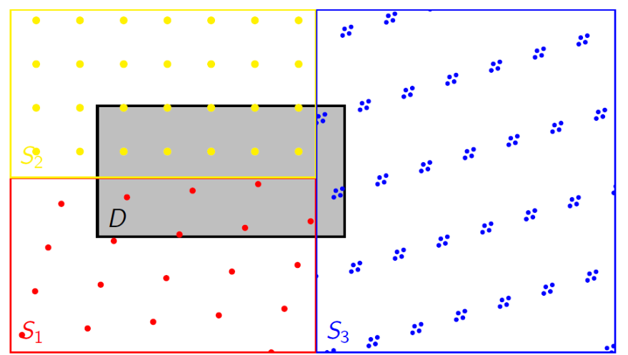
•
•
•
9
•
•
•
•
•
•
•
•
•
•
•
•
•
•
-
.•-••
_{6@}
••
:⁻ .«
₆• •
..
6@
6·
.,
_{6@}.
,
6@
6·
,
p·
• •
«
@
6@
6 @
••
•
., .
6
6@
6@
•
@
.•,.
•
D
•
•
@"
6
•
'
•
•
••
6 @
6°
ad
.@.
•
6@
•
• •
•
•
6
,
•
•
I
6·
..
•⁶•·
•
S,
••••
•
,
•
.⁶-•@
6
•
•
S,
•⁶•·
--
••
.
@
e"
I
I
D
Sj
область інтересів (клітинка оцінювання)
страти вибірки (НIЛ)

Slide 6
•
•
Те, що пропонує nFIESTA, в принципі те саме, що роблять НІЛ в окремих державах;
Вона впроваджує найкращі практики НІЛ щодо підготовки інформації, пов'язаної з лісовим господарством, для для використання у стратегічному плануванні та формулюванні політики;
На відміну від НІЛ, nFIESTA може надавати інформацію незалежно від кордонів країни;
Однак для роботи nFIESTA потрібні дані НІЛ!
•
•
Вона може, але не обов'язково мусить, включати карти для підвищення точності наданої інформації (оцінок).
www.uhul.cz I Information on Czech Forests
•

Slide 7
[минуле]
■ Розроблена в рамках проєкту DIABOLO, що фінансується програмою ЄС з досліджень та
інновацій H2020;
■ Зусилля ENFIN у спільному наданні гармонізованої лісової інформації по всій Європі;
■ Подальший розвиток вже діючої системи (eForest), яка наразі надає оцінки на основі даних лише наземних ділянок НІЛ (2013);
■ Інтеграція допоміжних матеріалів, наприклад, карт дистанційного зондування для підвищення точності та доступності статистично обґрунтованих оцінок (2018 р.);
■ Демонстраційне дослідження (F, GER, CH, CZ, понад 500 тис. ділянок НIЛ) щодо однофазної та модельної оцінки надземної біомаси ABG з використанням даних ділянок НIЛ та продуктів COPERNICUS / FTV та TCD 2012 ( Ланганке, 2017 р.)

Slide 8
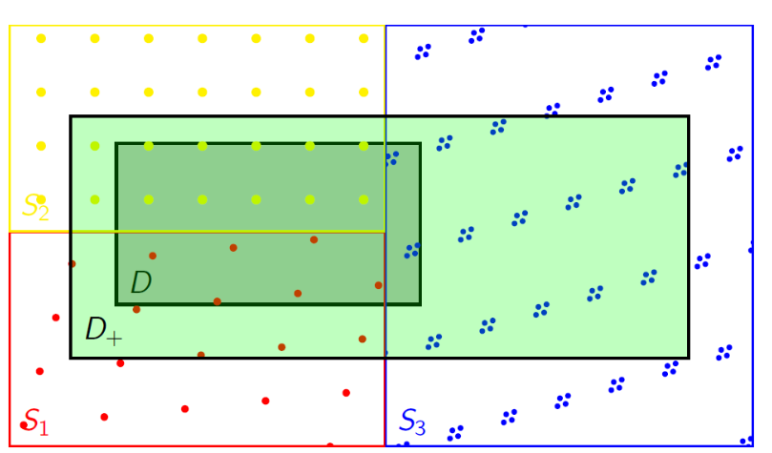
D область інтересу (комірка оцінювання)
Sj страти вибірки НІЛ
D+ oбласть для збільшення достовірності результатів (область параметризації моделі)

Slide 9
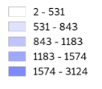
Показове дослідження nFIESTA
2019 IGN Thünen UHUL WSL
8
82
10 2 1244 1065 10941833181811090 1006 10711569 1443 1070 1
951 1816 1139 983 890 931 945 891
# наземних ділянок НІЛ
45 2211 944 878 953
827 737
635 856
976 1889 20811927 1006 998
616 460
690 810
-
-
-
16
100
0 100
200
300
400 km

Slide 10
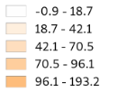
Показове дослідження nFIESTA
2019 IGN Thünen UHUL WSL
Регресійні оцінки
Загальна площа біомаси [1'000 га]
Стандартні оцінки похибки (область)
(reg-direct) / direct * 100
-
100 0 100 200 300 400 km
100 0 100
200
300
400 km

Slide 11
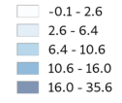
Показове дослідження nFIESTA
2019 IGN Thünen UHUL WSL
Результати регресійних розрахунків
Загальна біомаса[1'000'000 t]
Стандартні оцінки похибки (біомаса)
(reg - direct)/ direct* 100
-
100 0 100 200 300 400 km
100 0 100
200
300
400 km

Slide 12
nFIESTA
минуле
■ У першій частині технічного звіту DIABOLO D2.10 запропоновано методи, що інтегрують польові дані НІЛ та допоміжні дані з різних часових точок для отримання актуальної інформації про статус та зміни лісів
•
Основним методологічним принципом є підхід нескінченної популяції до інвентаризації лісів, представлений Мандаллазом (1991, 2008) та Ерікссоном (1995)
•
Цей принцип було узагальнено теоремою Горвіца-Томсона для точкової вибірки з неперервного набору (Корді, 1993)
■ Частина II технічного звіту D2.10 визначає методи, реалізовані в рамках DIABOLO, тобто однофазні оцінки, з подальшим використанням допоміжних методів, тобто оцінок за допомогою моделей та оцінок на основі моделей (синтетичних) (останні для сценаріїв, де немає польових даних).
www.uhul.cz I Information on Czech Forests

Slide 13
nFIESTA
минуле
•
Частина Ill технічного звіту DIABOLO D2.10 містить повну інформацію про вже згадане демонстраційне дослідження
Додаток А описує загальні структури даних і метаданих у вигляді файлів CSV, які можуть містити будь-які дані польових ділянок і допоміжні дані, а також будь-які метадані проектування НІЛ;
•
Додаток B присвячений функціональному опису програмної платформи nFIESTA в тому вигляді, в якому вона була на момент завершення проєкту DIABOLO (2018).
•
www.uhul.cz I Information on Czech Forests

Slide 14
----------------------------
Inventory data
-
...11-------
;
I
I
I
I
I
I
Analytical
s o
part
--
analytical.t_stratum
analytical.t_strata_set
I
I
I
I
I
I
Results
id SERIAL INT, PKEY
strata_set INT, NOT NULL, FKEY to t_stratum_st stratum VARCHAR(20), NOT NULL
geom SRID 3035, MULTIPOLYGON, NOT NULL
label VARCHAR (120), NOT NULL
comment TEXT, NULL
l
id SERIAL INT, PKEY
country INT, NOT NULL FKEY to c_country strata_set VARCHAR(2O), NOT NULL
label varchar(120), NOT NULL
comment TEXT, NULL
id SERIAL INT, PKEY
label VARCHAR(120), NOT NULL
comment TEXT, NULL
analytical.t_result
I
I
analytic al.cm_refye arset2panel_mapping
id SERIAL INT, PKEY
result metadata INT, NOT NULL FKEYto t result metadata
point DOUBLE, NOT NULL
var DOUBLE, NOT NULL
time TIMESTAMP, NOT NULL
I
analytical.t_panel
analytical.t_cluster_configuration
-1-- ^{id SERIAL INT, PKEY}
id SERIAL INT, PKEY
cluster_configuration VARCHAR(20), NOT NUL
cluster_design BOOLEAN, NOT NULL
cluster rotation BOOLEAN, NULL
geom WKT, NULL
label VARCHAR (120), NOT NULL
comment TEXT, NULL
id SERIAL INT, PKEY
panel INT, NOT NULL, FKEY to t_panel reference_year_set INT, NOT NULL,
FKEY to t_reference_year_set
stratum INT, NOT NULL, FKEY to t stratum
...
I
I
I
I
I
I
I
I
I
I
I
I
I
I
I
parent_panel INT, NULL (in fact FKEY to t_pan panel VARCHAR(20), NOT NULL
Ll
cluster_configuration INT, NOT NULL, FKEY to t_cluster_configuration
label varchar(120), NOT NULL
comment TEXT, NULL
l
analyti cal.cm_cluster2panel_mapping
'
⁻----
I
r
- -
antcal.cm_plot2cluster_config _mapping
analytical.t_inventory_campaign
id SERIAL INT, PKEY
inventory VARCHAR(20), NOT NULL label VARCHAR(120), NOT NULL comment TEXT, NULL
I
Estimates con·
analytical.t_total_estimate_conf
id SERIAL INT, PKEY
panel INT, NOT NULL, FKEY to t_panel cluster INT, NOT NULL, FKEY to t_cluster sampling_weight FLOAT, NOT NULL
id SERIAL INT, PKEY
cluster_configuration INT, NOT NULL, FKEY to t_cluster_configuration
plot INT, NOT NULL, FKEY to f_p_plot
I
;
I ^{id SERIAL INT, PKEY}
1
estimation cell INT, NOT NULL
I
I
FKEY to c estimation cell
analytical.t_cluster
analytical.f_p_plot
analytical.t_reference_year_set
id SERIAL INT, PKEY
inventory_campaign INT NOT NULL, FKEY to t_inventory_campaign
reference_yearset VARCHAR(20), NOT NULL
reference_date_begin DATE, NOT NULL reference_date_end DATE, NOT NULL label VARCHAR(120), NOT NULL comment TEXT, NULL
I
analytical.t_plot_measurement_date
id SERIAL INT, PKEY
< plot INT, NOT NULL, FKEY to f_p_plot,
estimate_date_begin DATE, NOT NULL
estimatedateend DATE, NOT NULL
id SERIAL INT, PKEY
cluster VARCHAR(2O), NOT NULL
comment TEXT, NULL
-
id SERIAL INT, PKEY
cluster INT, NOT NULL, FKEY to t_cluster plat VARCHAR(20), NOT NULL, coordinates_degraded BOOLEAN, NULL geom GEOMETRY POINT2D, NULL
comment TEXT, NULL
total_estimate_conf VARCHAR(120), NULL
-
I
I
I
I
I
I
I
I
I
-
I
antcal.t_panel2total_lp_estimate_da
id SERIAL INT, PKEY
-
Itotal estimate data INT, NOT NULL,
I
FKFY to t_total_estimate_data
_{panel INT, NOT NULL,}
I
I
-
FKEY to t p_anel
I
I
I
I
I
I
reference_year_set INT, NOT NULL
analytical.cm_plot2cell_mapping
analytical.t_auxilary_data
I
I
FKEY to t_reference_year_set
id SERIAL INT, PKEY
plot INT, NOT NULL, FKEY to f_p_plot estimation_cell INT, NOT NULL
FKEY to c_estimation_cell
r
id SERIAL INT, PKEY
plot INT, NOT NULL, FKEY to f_p_plot, auxiliary_variable_category INT, NULL,
FKEY to c_auxiliary_variable_category
value FLOAT, NOT NULL
reference_year_set INT,
antcal.t_panel2total_2p_estimate_da
FKEY to t_ reference_year_set measurement_date DATE, NULL
I
id SERIAL INT, PKEY
total _estimate_data INT, NOT NULL,
FKEY tot total estimate data
I FKEY to t_panel
panel INT, NOT NULL,
reference_year_set INT, NOT NULL

Slide 15
nFIESTA
сьогодення
•
•
Розробка nFIESTA здійснена UHUL після завершення проєкту DIABOLO (2018 р.);
nFIESTA стала інструментом оцінювання чеської НІЛ;
nFIESTA підтримується на Gitlab відповідно до правил та стандартів спільної розробки програмного забезпечення (випуски, гілки, запити на злиття, конвеєри, що працюють, регресійні тести тощо);
2-й семінар nFIESTA відбувся в період з 10 по 16 червня 2024 року;
відбір чеської НІЛ та допоміжних даних {Copernicus Forest Type Map 2018) забезпечили вільний доступ/демонстраційні цілі та тестування (7 практичних сесій)
•
•
www.uhul.cz I Information on Czech Forests

Slide 16
[ сьогодення ]
Кілька нових розширень PostgreSQL
nfiesta sdesign - зберігати та управляти інформацією про дизайн інвентаризації (план вибірки, часові аспекти, ділянки, кластери);
nfiesta gisdata -для визначення оціночних областей (комірок) та прив'язки ділянок до цих комірок, визначення значень допоміжних показників у точних місцях розташування ділянок та отримання підсумкових значень допоміжних показників у комірках оцінювання;
nfiesta target data агрегувати дані обстеження на рівні окремих ділянок, у підсумку - за різними категоріями території (наприклад, землеволодіння) або субпопуляції (наприклад, вид або клас висоти відновлення)
Та 4 модулі GUI
ESTIMATES - інтерфейс до розширення nfiesta (конфігурація та розрахунок оцінок);
FIELD DATA - інтерфейс до розширення nfiesta tartget data (підготовка значень графіків на основі вихідних даних);
GIS DATA - інтерфейс до розширення nfiesta gisdata (попередня обробка допоміжних даних - карт ГІС);
GIS DATA - інтерфейс до розширення nfiesta gisdata (попередня обробка допоміжних даних - карт ГІС);

Slide 17
nFIESTA
сьогодення
Pathfinder (На шляху до інтегрованого послідовного європейського моніторингу LULUCF та рамок оцінки шляхів розвитку політики Horizon Europe (HORIZON-CLS-2021-D1-01)
•
Завдання 2.1: Розробка платформи для картографування та оцінки (місяць 3 - 24, VTT, UHUL, LUKE, TM)
Завдання 2.3: Статистично обґрунтовані оцінки для поєднання польових даних та даних дистанційного зондування (місяць 12 - 36, UHUL, VTT, LUKE, IGN, Tl, CISIC, NIBIO, UGOE, TM)
Завдання 2.3: Демонстрація платформи картографування та оцінки (місяць 24 - 42, VTT, UHUL, LUKE, TM, JRC)
•
•
www.uhul.cz I Information on Czech Forests

Slide 18
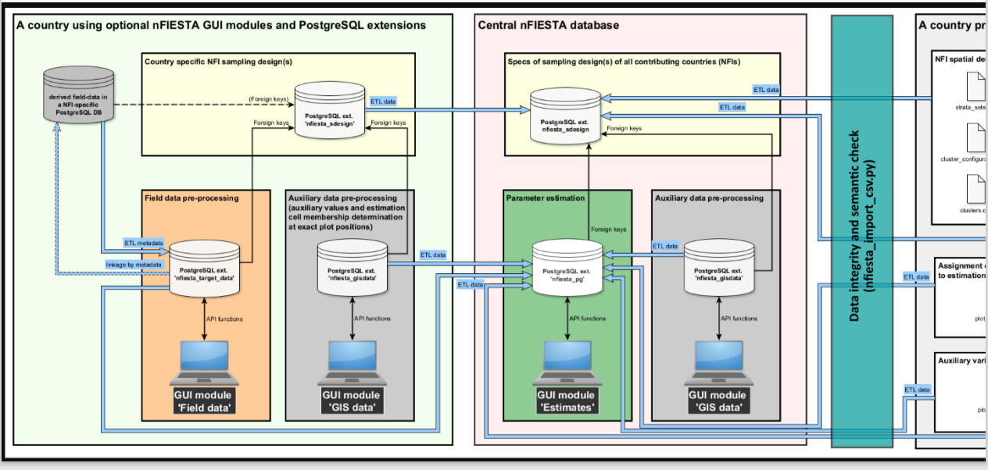
Сучасна архітектура
Розширення PostgreSQL, бази даних та GUI модулі
nFIESTA
I

Slide 19
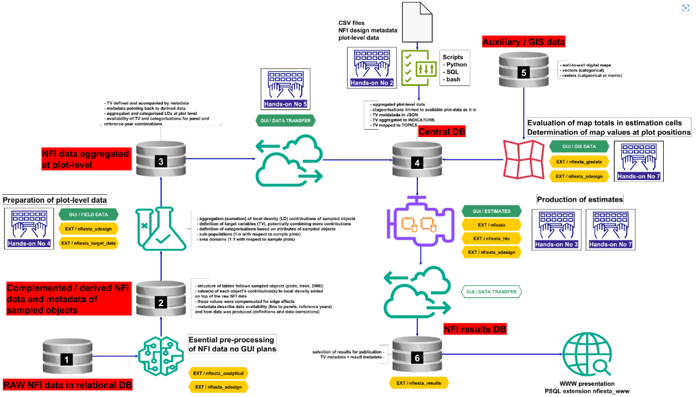

Slide 20
4, FIESTA GUI
b
@@3
X
FIELD DATA
11
DATA TRANSFER
II
GIS DATA
ESTIMATES
Database
Indicator.
(121/18) volume of all dead wood forms. D(BH) >= 7 cm o. b. / stand area and clearcuts [m3 o.b. / ha]
state or change
local density contribution
version
definition variant
area domain
population
area domain
subpopulation
numerator
state variable
lying merchantable deadwood 2 1
no backward correction + no
null +SOT; stump approximated
accessible part: forest +
length 2 1m + stumps and dead
altogether altogether
state or change
local density contribution
version
definition variant area domain population
area domain
subpopulation
denominator
state variable
stand area (plot centre)
no backward correction
productive forest area according to centre accessible part: forest
null
altogether altogether
T]columns selection
{g Estimate configuration ( Estimate calculation
+ Export data [ Display history < Display panels
Estimation periods
Panel groups Cell collections {Estimate type (phase) Cancel rows selection
Estimates:
Pe nod
Group of panels
Estimate status
Georanhical
d gIp!
v
Estimation cell
Numerator category
Point
t t
e ma
Standard
error
0.5127412
0.9724274
1.0073171
0.6371548
0,9595276
1,8245063
1.4173972
0.7517192
0.7175490
0.7552749
0.0493624
0,3506115
0,1328907
0,0975376
0,1158905
0,1141608
0.1435304
0.1546719
0.1981554
0,3506115
0 1328907
Minimal
sample
size
29889
107202
212235
50265
84276
51100
48898
37603
62389
25636
412
64572
4152
1695
3766
2536
2839
2655
2996
64572
412
Actual
sample
size
39407
39407
39407
39407
39407
39407
39407
39407
39407
39407
39407
39407
39407
39407
39407
39407
39407
39407
39407
39407
370407
Confidence
t _{I}
in rval
Phase
t t
e a
Estimate Latest Calculation
dd t
rs at ve ersion staret
User who
configurated
estimate
KMAdolt
KMAdolt
KMAdolt
KMAdolt
KMAdolt
KMAdolt
KMAdolt
KMAdolt
KMAdolt
KMAdolt
KMAdolt
KMAdolt
KMAdolt
KMAdolt
KMAdolt
KMAdolt
KMAdolt
KMAdolt
KMAdolt
KMAdolt
KAMA+dolt
sion
NUTS3
NUTS3
NUTS3
NUTS3
NUTS3
NUTS3
NUTS3
NUTS3
NUTS3
NUTS3
NUTSl
NUTS2
NUTS2
NUTS2
NUTS2
NUTS2
NUTS2
NUTS2
NUTS2
NUTS3
NI1T92
su te
te
sum te
estrmate t rt d
2016-2020 (CZ-NF13)
2016-2020 (C2-NFI3)
2016-2020 (C2-NFI3)
2016-2020 (CZ·NFl3)
2016-2020 (CZ-NF13)
2016-2020 (CZ-NF13)
2016-2020 (CZ-NF13)
2016-2020 (CZ-NF13)
2016-2020 (C2-NFI3)
2016-2020 (C2-NFI3)
2016-2020 (CZ·NFl3)
2016-2020 (CZ-NF13)
2016-2020 (CZ-NF13)
2016-2020 (CZ-NF13)
2016-2020 (C2-NF13)
2016-2020 (C2-NFI3)
2016-2020 (C2-NFI3)
2016-2020 (CZ·NFl3)
2016-2020 (CZ-NF13)
2016-2020 (CZ-NF13)
201-2020 407.-MF13
<
CZ-NFI3-s2 (2016-2020)
CZ-NFI3-s2 (2016-2020)
CZ-NFI3-s2 (2016-2020)
CZ-NFI3-s2 (2016-2020)
CZ-NFI3-s2 (2016-2020)
CZ-NFI3-s2 (2016-2020)
CZ-NFI3-s2 (2016-2020)
CZ-NFI3-s2 (2016-2020)
CZ-NFI3-s2 (2016-2020)
CZ-NFI3-s2 (2016-2020)
CZ-NFI3-s2 (2016-2020)
CZ-NFI3-s2 (2016-2020)
CZ-NFI3-s2 (2016-2020)
CZ-NFI3-s2 (2016-2020)
CZ-NFI3-s2 (2016-2020)
CZ-NFI3-s2 (2016-2020)
CZ-NFI3-s2 (2016-2020)
CZ-NFI3-s2 (2016-2020)
CZ-NFI3-s2 (2016-2020)
CZ-NFI3-s2 (2016-2020)
(7-NFI3.e2/201€-2020
estimate was calculated
estimate was calculated
estimate was calculated
estimate was calculated
estimate was calculated
estimate was calculated
estimate was calculated
estimate was calculated
estimate was calculated
estimate was calculated
estimate was calculated
estimate was calculated
estimate was calculated
estimate was calculated
estimate was calculated
estimate was calculated
estimate was calculated
estimate was calculated
estimate was calculated
estimate was calculated
ctimate we ralelater
CZ041-Karlovarsky
CZ042- Ustecky
CZ051-Liberecky
CZ052 - Kr~lov~hradecky
CZ053 -Pardubicky
CZ063- Vyso~ina
CZ064 - Jihomoravsky
CZ071- 0lomoucky
CZ072- Zlinsky
CZ080 - Moravskoslezsky
CZ0-Czech Republic
CZ01-Prague
CZ02- Central Bohemia
CZ03- Southwest
CZ04 - Northwest
CZ05 - Northeast
CZ06 - Southeast
CZ07- Central Moravia
CZ08 - Moravia-Silesia
CZ010-Prague. the capital
0700)- Stied?eek
standing dead stem or torso
standing dead stem or torso
standing dead stem or torso
standing dead stem or torso
standing dead stem or torso
standing dead stem or torso
standing dead stem or torso
standing dead stem or torso
standing dead stem or torso
standing dead stem or torso
stump
stump
stump
stump
stump
stump
stump
stump
stump
stump
ctnimn
4.7117675
7.9155071
6,6447647
5.7736196
6,8216066
13,0280104
12,1767492
6,9623687
6,4689861
8.0112141
4.2899257
1.5150820
3,7482395
4,3883338
3,5034948
3,8892268
4,7476974
4.8254480
5.2704699
1.5150820
3 7482305
1,0049852
NULL
NULL
NULL
NULL
NULL
NULL
1.4733878
NULL
1.4803570
0.0967515
NULL
0,2604690
0.1911761
0,2271483
0,2237580
0.2813231
0.3031607
0,3883893
NULL
0 260469n
single-phase
single-phase
single-phase
single-phase
single-phase
single-phase
single-phase
single-phase
single-phase
single-phase
single-phase
single-phase
single-phase
single-phase
single-phase
single-phase
single-phase
single-phase
single-phase
single-phase
cinole-nh2cs
0
0
0
0
0
0
0
0
0
0
0
0
0
0
0
0
0
0
0
,
0
0
0
0
0
0
0
0
0
0
0
0
0
0
0
0
0
0
0
0
r7
2024-06-24 21.59..
2024-06-24 2159.
2024-06·24 2159.
2024-06-24 21.59..
2024-06-24 21.59.
2024-06-24 2159.
2024-06-24 21.59.
2024-06-24 2159.
2024-06-24 2159.
2024-06·24 2159.
2024-06·24 22.00.
2024-06-24 21.59..
2024-06-24 21.59.
2024-06-24 21.59.
2024-06-24 21.59.
2024-06-24 21.59.
2024-06-24 21.59.
2024-06-24 21.59.
2024-06-24 21.59.
2024-06-24 21.59.
2024-06-24 21-59
0
..,
>
(estimation_peniod_label_en IN (2016-2020 (CZ-NFI3)')) AND (numerator_vanable_label_en IN (ying. dead, merchantable wood', 'standing dead stem or torso', 'stump'))
69 estimates are selected.
Previous
EUPL v. 1.2

Slide 21
4, FIESTA GUI
b
X
II
II
[0E3
FIELD DATA
11
DATA TRANSFER
GISDATA
ESTIMATES
Database
Selection of the target variable
Selected local density object group:
Selected target variable:
(4) merchantable wood stems and regeneration stems
(21) above ground biomass
Target variable:
iG
~ 00 - state variable
21- above around biomass
24- above ground biomass
25-harmonized volume o. b.
26- harmonized volume o. b.
53- above ground biomass
54- above ground biomass
59 - harmonized volume o. b.
60-harmonized volume o. b.
76-carbon
77-carbon
78-carbon
79-carbon
Local density:
;
52-AGB of merchantable wood stems sitrve contribution
53 -AGB of non-merchantable stems (positive contribution)
Unit of measure:
ID Label
1000
Description
Tonne.
Definition variant
)
ID
17
Label
Description
AGB by allometric equations. Above ground biomass calculated based on the allometric equations for 4 main economical species: Picea Abies (VULHM. 2016). Pinus Sylvestris (Ciencala et al.. 2
<
Area domain category:
;
>
ID
^{L}av^{b}er ^{I}
forest
^{D}rescn
,.
on
Local density object
label
inventarization circle
User
d
pu
define
D
6
201
201
Land category forest according to FAQ FRA.
centre of the IP (field data) D
inventarization circle D
accessible part Accessible part
accessible part Accessible part
35416 forest and OWL Land category according to FAQ FRA forest and Other Wooded Land. centre of the IP (field data) D
Subpopulation category:
,I
ID Label
Description
Local density objectlabel
User _{d}
define
29101 living merchantable wood stems Living merchantable wood stems. including living windfalls. without stumps and standing dead stems. merchantable wood stems (DBH>= 7 cm) D
Version:
ID Label
Description
100 no backward correction No correction of inventory data based on the following survey.
Prev ious
7t
Next
EUPL v. 1.2
2.0.8929 40772

Slide 22
nFIESTA
майбутнє
MoniFun (Спільне створення проєкту гармонізованої європейської системи моніторингу багатофункціональності лісів), Horizon Europe (HORIZON-CL6-2023-CIRCBIO-0l)
•
T4.2: Оцінити налаштування, продуктивність та доцільність оцінок на рівні домену, Менеджер завдань: Tl, M03-M30
T4.4: Синтезувати висновки, що мають відношення до проєктування EFMMS, Менеджер завдань: UHUL, M03-M45
T1.2: Розробка EFMMS, інтероперабельної інформаційної системи моніторингу багатофункціональності лісів, Менеджер завдань : UHUL, M13-M48
www.uhul.cz I Information on Czech Forests

Slide 23
nFIESTA
майбутнє
•
Реалізація двофазних оцінок, що випливають з теореми Горвіца-Томпсона для нескінченних популяцій
Розширення спектру сценаріїв використання, що підтримуються GUI.
Покращення обчислювальної продуктивності.
Імплементація Регламенту ЄС про моніторинг лісів?
•
•
■
www.uhul.cz I Information on Czech Forests
-----------------

Slide 24
nFIESTA
adolt.radim@uhul.cz
Дякую за вашу увагу!
nil.uhul.cz, https://gitlab.com/nfiesta
www.uhul.cz I Information on Czech Forests
-------------------

